Slide 1

AI SMART BULLDOZER
PODO
A2
POSCO 청년 Ai Big Data 아카데미 19기
김정원 김주연 이무동 이우철 인바다

Slide 2

CONTENTS
01
02
03
04
05
06
추진 배경
개발환경
적용 기술 및 기능
프로세스
시연영상
결론

Slide 3
1. 추진배경

Slide 4


Slide 5
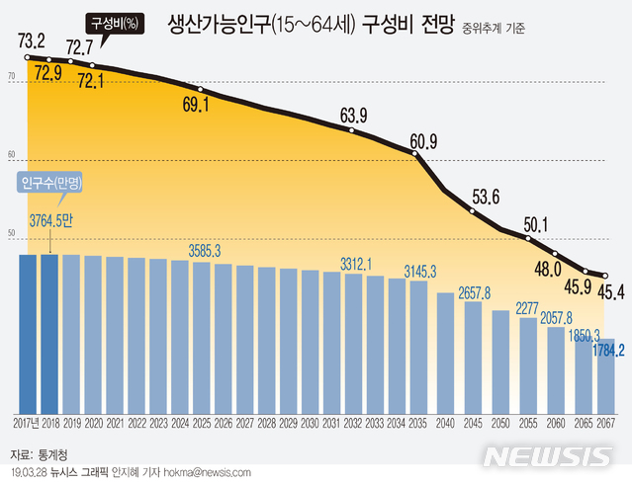

AI SMART BULLDOZER
1. 추진배경
안전사고 증가와 그에 따른 경제적 손실 증가
생산가능인구 감소 ▶ 노동력 감소
업종별 산재 사고사망 현황
단위 : 명
산업재해로 인한 경제적 손실액
생산가능인구(15~64세) 구성비 전망
출처: 통계청
건설업 기타산업 제조업
단위 : 억원
499
506
276,467
485
251,695
428
458
214,002
221,801
203,955
238
249
269
221
223
232
209
217
206
201
2016
2017
2018
2019
2020
2016
2017
2018
2019
2020
2022
2035

Slide 6
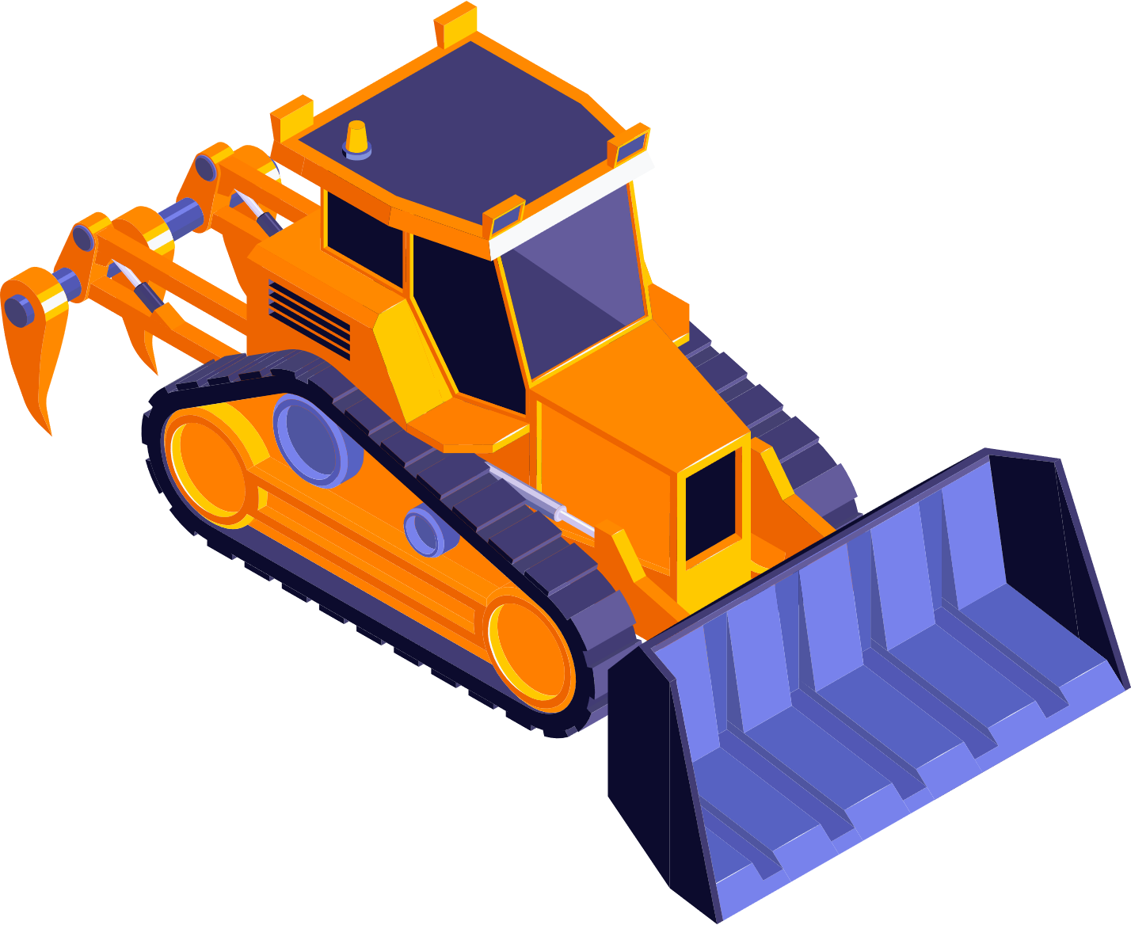
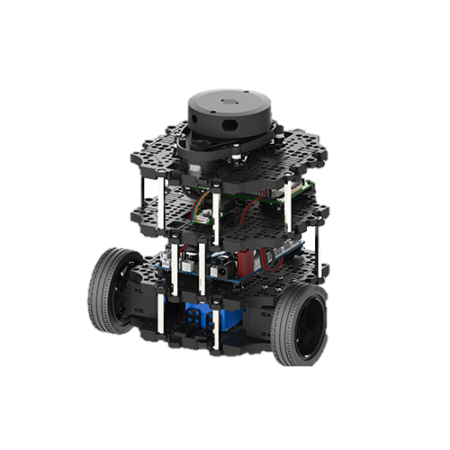
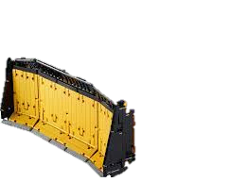
AI SMART BULLDOZER
무인
1. 추진배경 _ 목표
AI smart 불도저
PODO
운송 무인화
작업 효율성
노동자 안전성

Slide 7
2. 개발환경

Slide 8
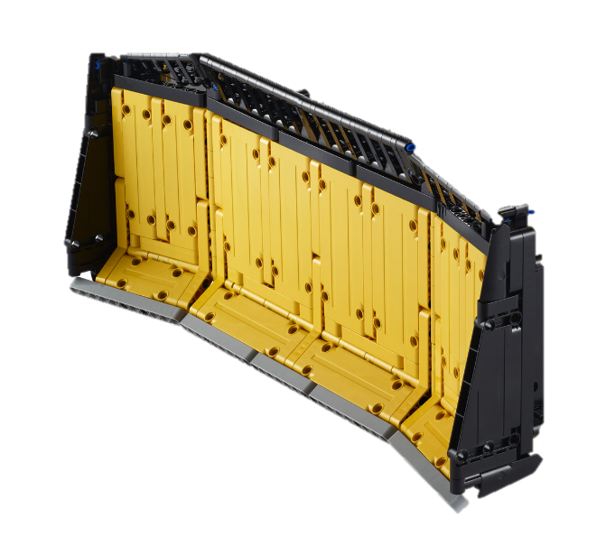
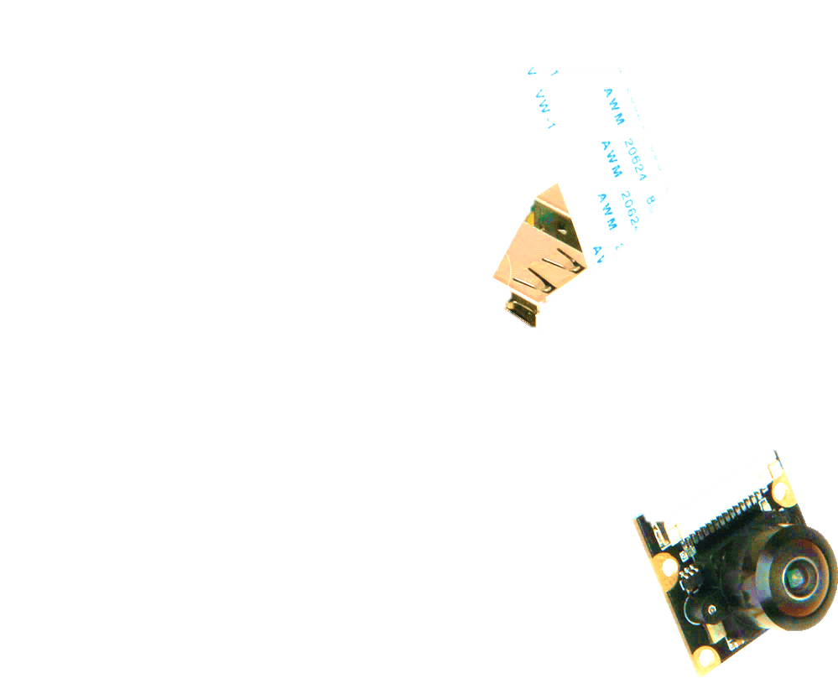






AI SMART BULLDOZER
2. 개발환경
Hardware
Software
Turtlebot3 + Bucket
REMOTE PC OS
Robot OS
Raspberry Pi
Camera
LIDAR
- ROS 2 foxy
- Linux
- Ubuntu 20.04
- ROS 2 foxy
- Linux
- Ubuntu 20.04
Raspberry Pi 4
Open CR
Language
& Embedded
Computer Vision
- Open CV
- PyTorch
- YOLOv5
- nVIDIA
- Python
- Raspberry Pi 4
Battery

Slide 9
3. 적용 기술 및 기능

Slide 10



AI SMART BULLDOZER
3. 적용 기술 및 기능 _ 개요
Robot Operating
Autonomous Driving
Object Detection
ROS
SLAM
NAVIGATION
YOLOv5
OpenCV
단위 : 억원
로봇 응용 프로그램 개발 지원을 위한 소프트웨어 플랫폼
Ubuntu : 20.04 LTS
ROS : Foxy
Simulation Localization and Mapping
자율 주행 시 사용
주변 환경 지도를 작성하는 동시에 PODO의 위치를 인식
Mapping된 지도에서 로봇의 위치와 이동 방향 파악
목표 위치까지 경로 출력
장애물 회피 후 자율주행 실시
You Only Look Once
단 한번의 객체 탐지
통합된 모델 사용
실시간 객체 탐지
Open Source Computer Vision
실시간 이미지 및 영상 프로세싱 라이브러리

Slide 11
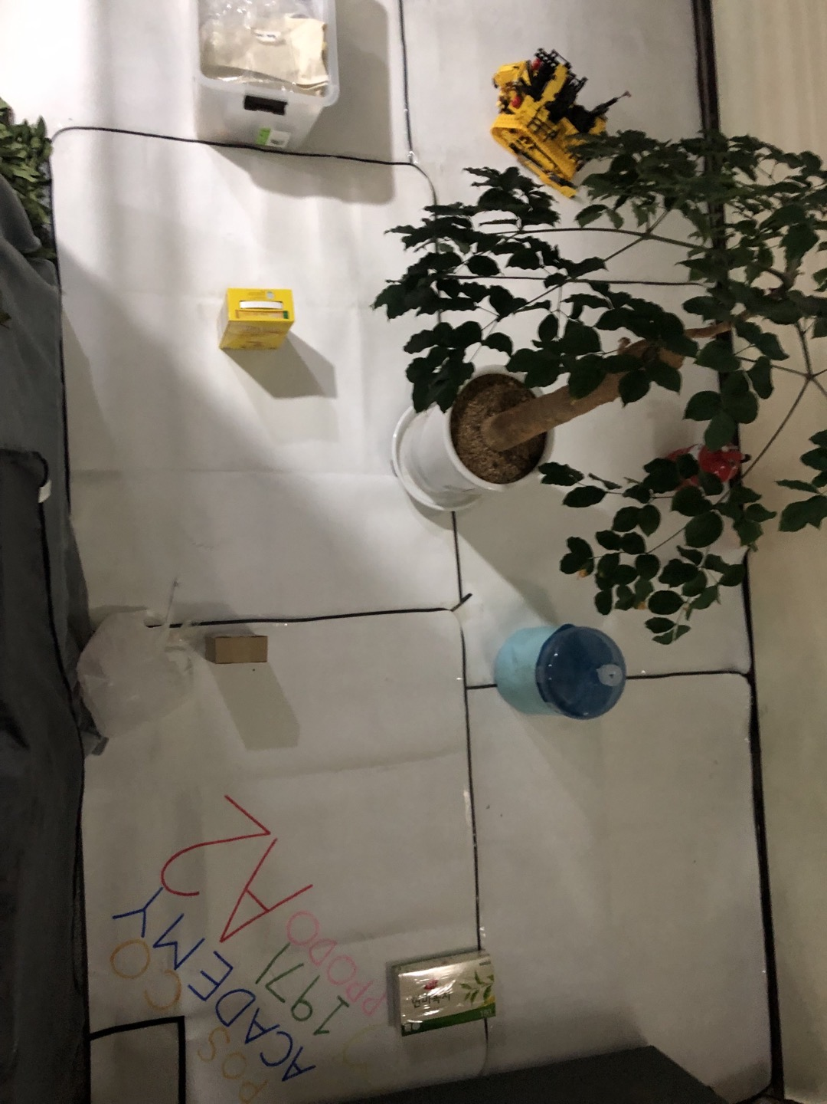
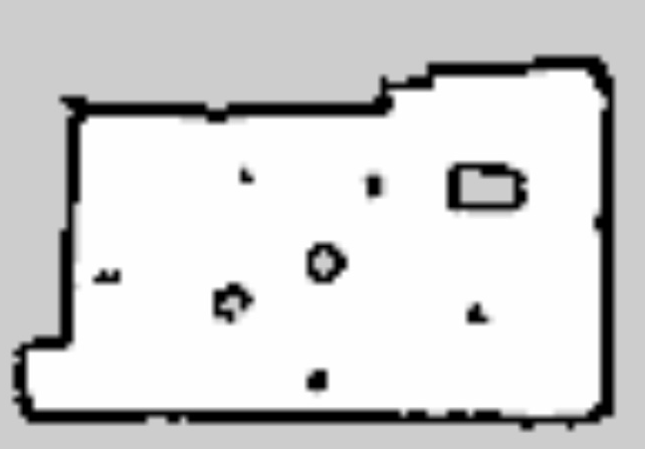
AI SMART BULLDOZER
3. 적용 기술 및 기능 _ Autonomous Driving : SLAM
ROS에서 SLAM 작동 방법
SLAM Mapping
③
②
①
Turtlebot3_core
Velocity
Turtlebot3_teleop
Sensor_node
Geometry_msgs/Twist
odom
Tf/tfMessage
Sensor_msgs/LaserScan
tf
④
scan
Base_footprint
Base_link
Gmapping
(slam_gmapping)
Base_scan
⑤
map
Map_server
(map_sever)
Nav_msgs/OccupancyGrid
Map.pgm & map.yaml
LIDAR SLAM
레이저 sensor로 획득한 데이터로 거리 값 추출.
레이저 센서 포인트 클라우드 데이터를 사용하여 고정밀 거리 측정 가능.
자율주행에는 3차원 라이다 포인트 클라우드를 이용하는 SLAM이 사용됨.

Slide 12
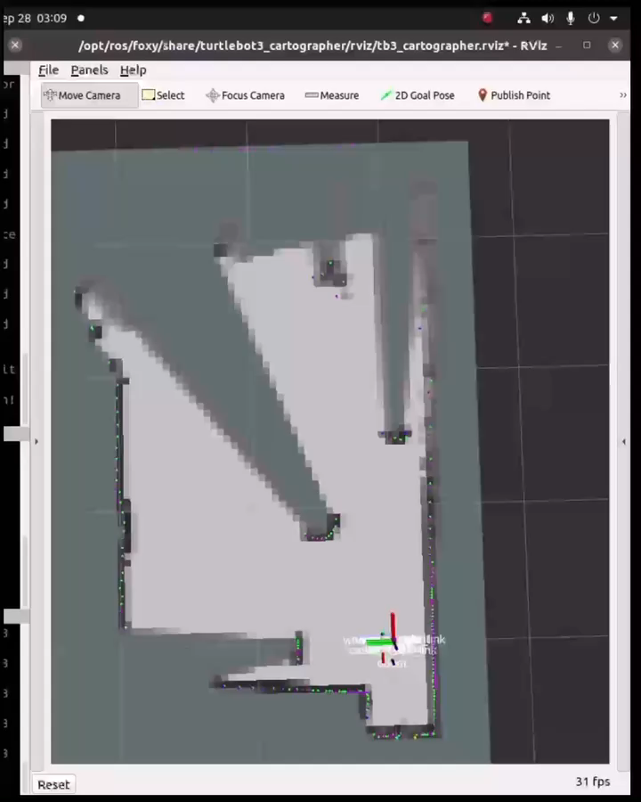
AI SMART BULLDOZER
3. 적용 기술 및 기능 _ Autonomous Driving : SLAM
Mapping 시연 영상

Slide 13
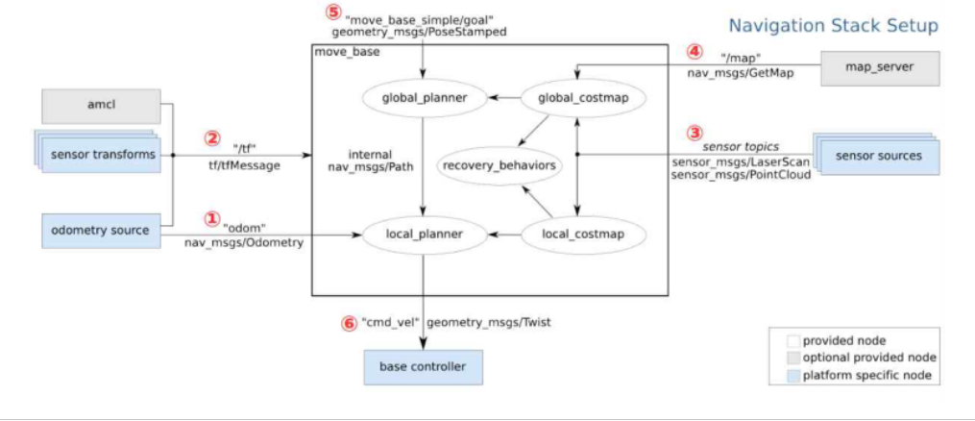
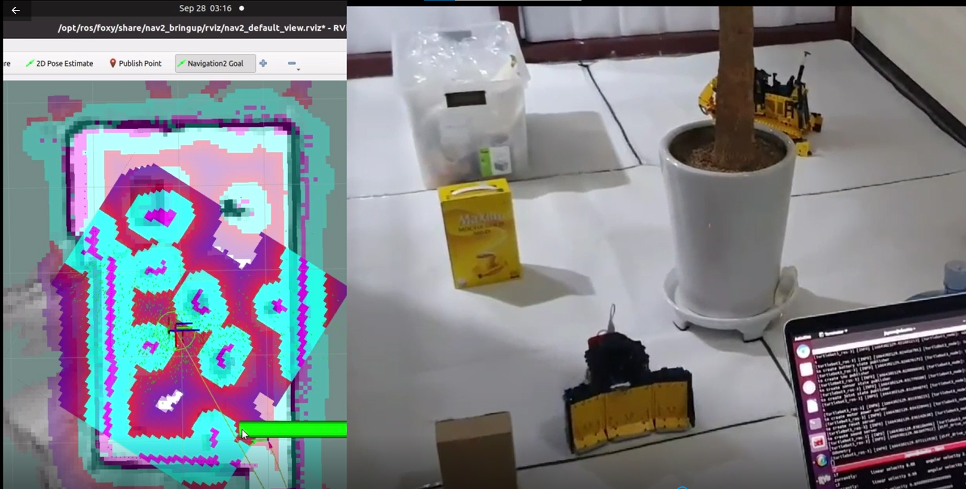
AI SMART BULLDOZER
3. 적용 기술 및 기능 _ Autonomous Driving : Navigation
ROS에서 Navigation의 작동 방법
장애물회피
(Obstacle Avoidance)
센싱
(Sensing)
모션계획
(Motion Planning)
위치추정
(Localization)
Navigation Working
Mapping된 지도에서 로봇의 위치와 이동 방향 파악.
목표 위치까지 이동 궤적(Motion Planning) 생성.
모션 계획에서 작성된 이동 궤적을 따라서 목적지까지 이동, 또한 갑자기 나타난 장애물 회피하며 이동.

Slide 14
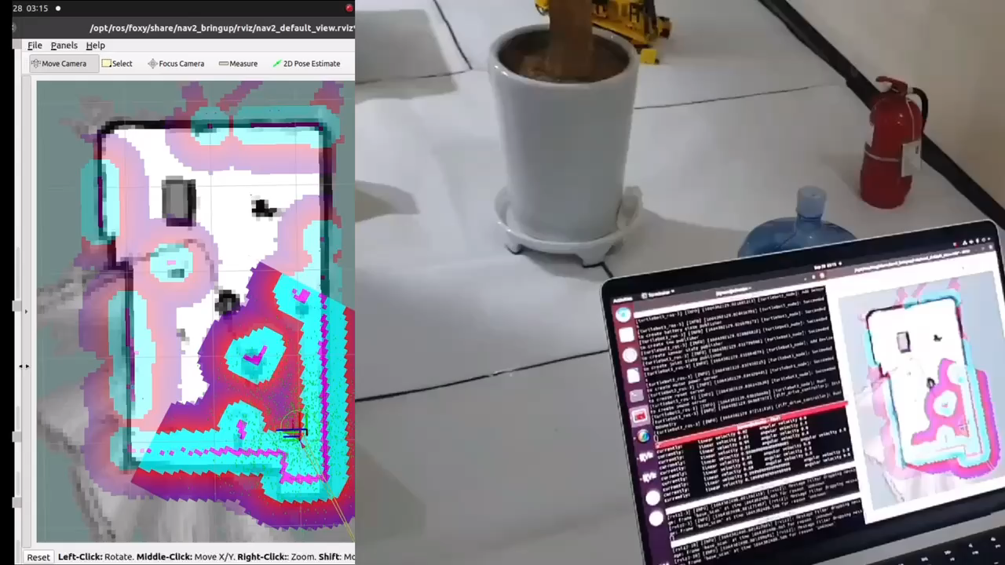
AI SMART BULLDOZER
3. 적용 기술 및 기능 _ Autonomous Driving : Navigation
Navigation 시연 영상

Slide 15
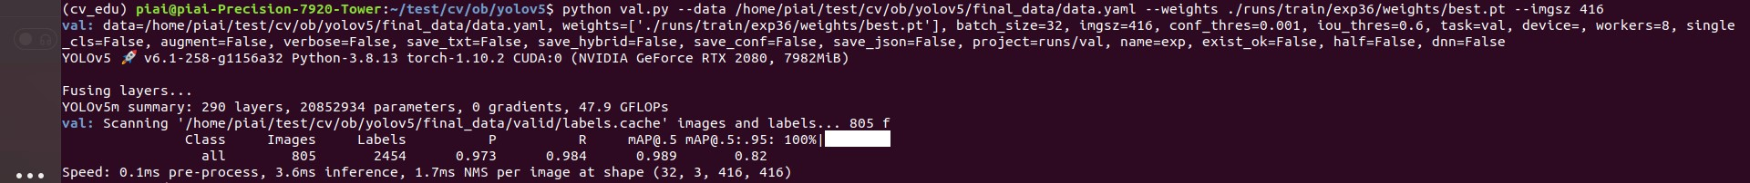
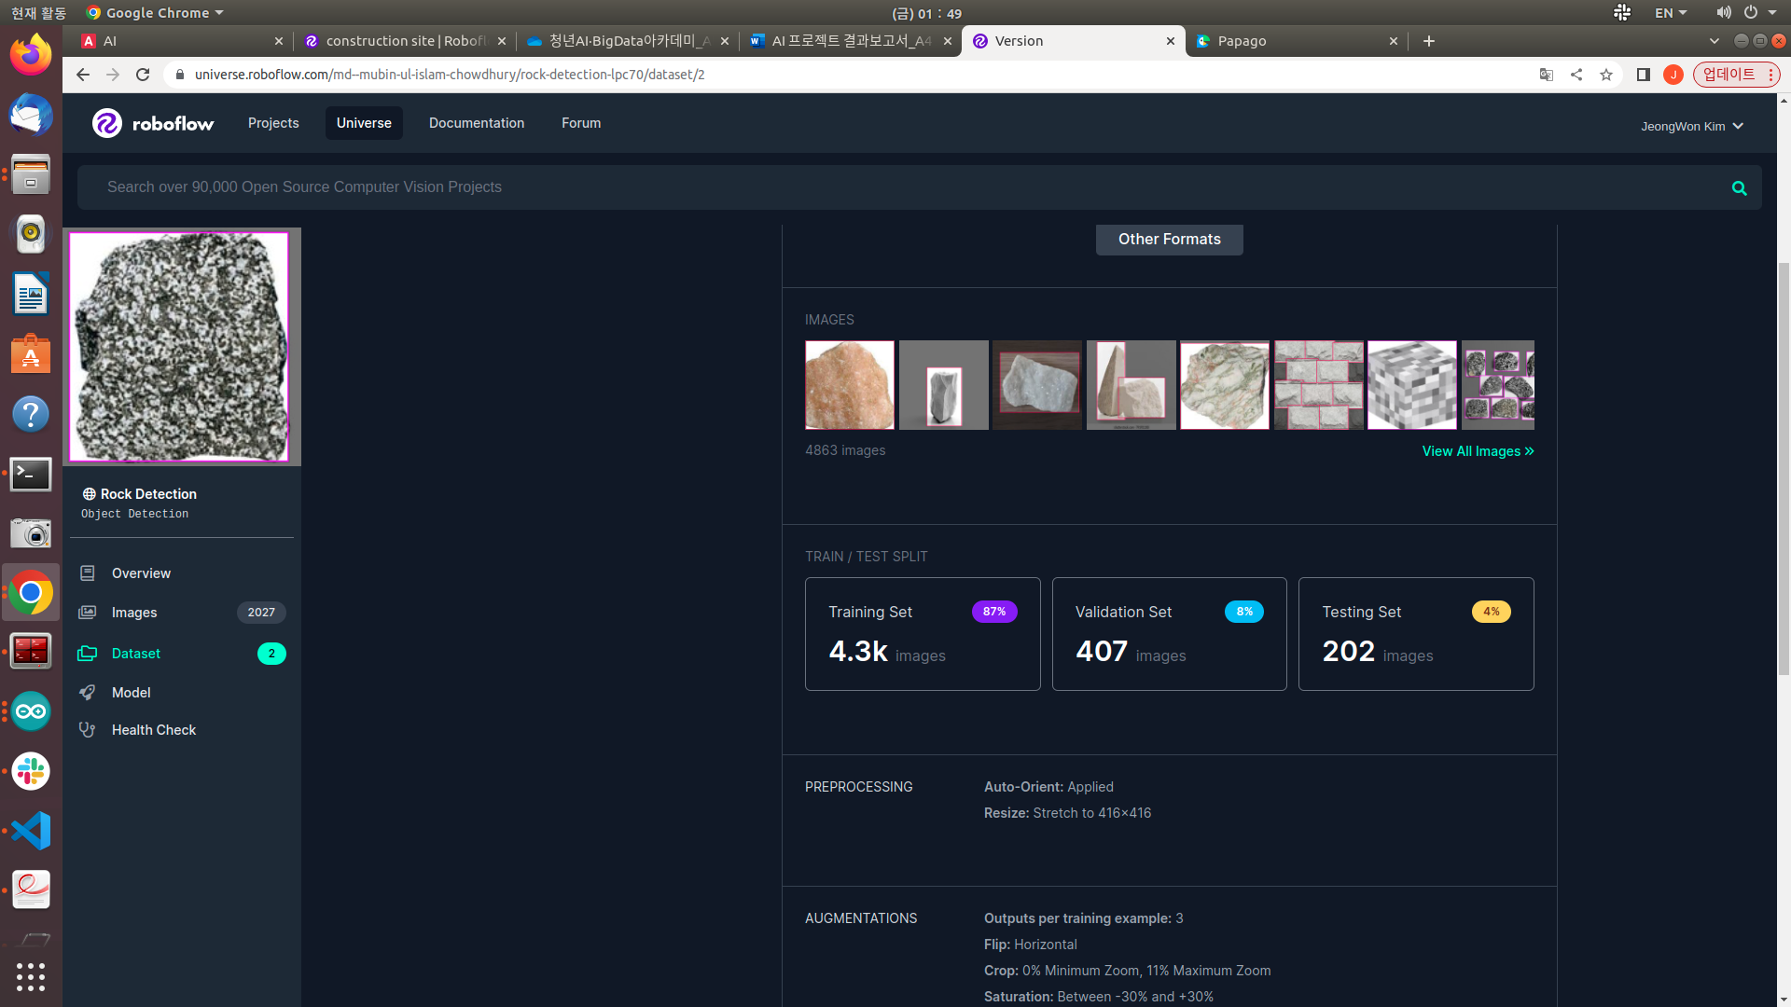
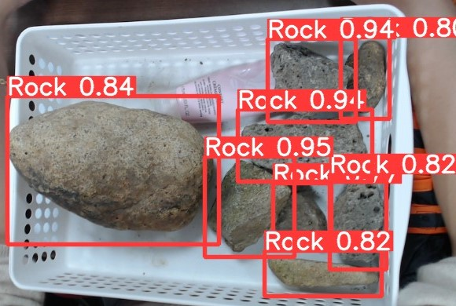
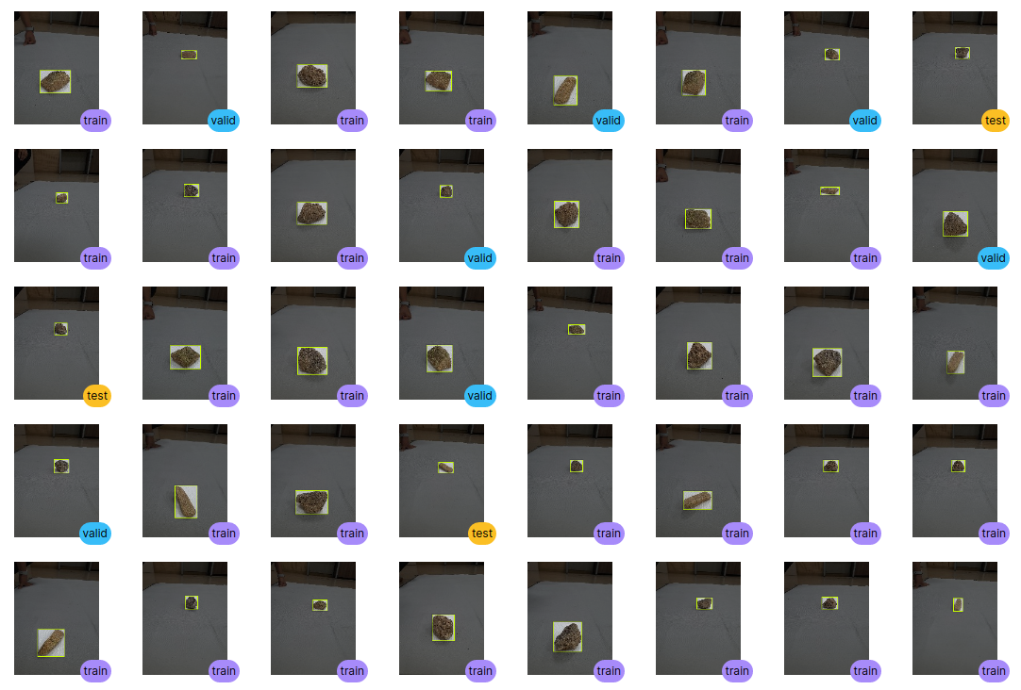
AI SMART BULLDOZER
3. 적용 기술 및 기능 _ Object Detection
대용량의 rock 데이터
YOLO 인식 정확도 확인
이미지 라벨링

Slide 16
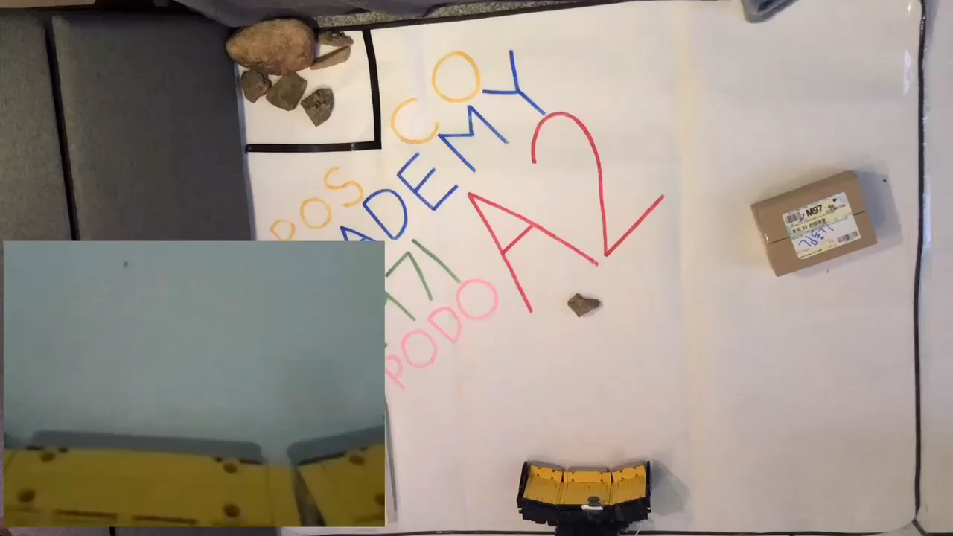
AI SMART BULLDOZER
3. 적용 기술 및 기능 _ Object Detection
객체 인식 결과 영상
2.5배속된 영상
YOLO 인식 정확도 확인

Slide 17
4. 프로세스

Slide 18
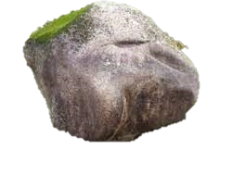
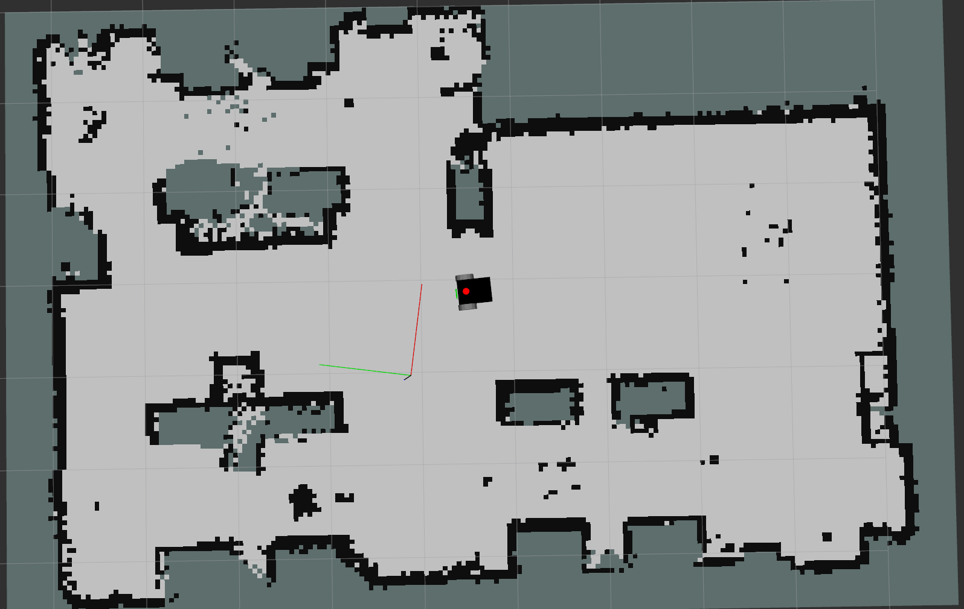
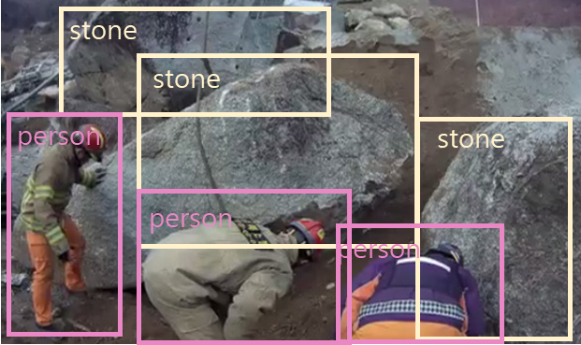
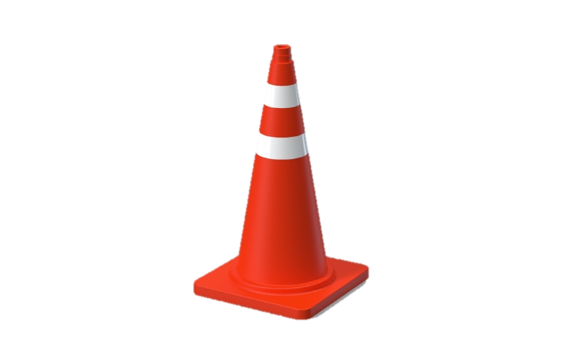
AI SMART BULLDOZER
4. 프로세스 _ 주행
Stone
제거
자율 주행
AI smart 불도저
물체 확인
장애물
회피
목적지

Slide 19




AI SMART BULLDOZER
4. 프로세스 _ 통신
Sub PC
PODO
LIDAR
영상
소켓통신
MOTOR
Object Detection
Raspberry Pi 4
Open CR
Remote PC
동작 명령
위치 정보
동작 명령
PI CAM
SLAM & NAVIGATION

Slide 20
5. 시연 영상

Slide 21
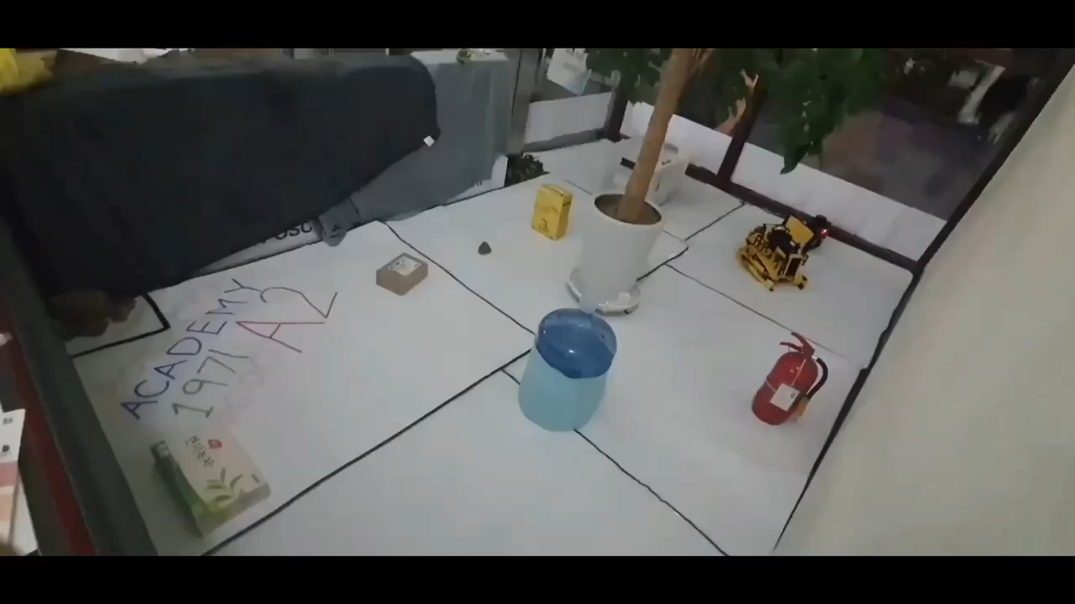
AI SMART BULLDOZER
5. 시연 영상
2.5배속된 영상

Slide 22
6. 결론

Slide 23


AI SMART BULLDOZER
6. 결론_한계점 및 개선 기회
한계점
개선 기회
소켓통신을 통한 Object detection시 Delay를 해결하지 못함
돌의 무게가 너무 무거울 때에 PODO의 속도가 느려지는 문제에 직면함
PI CAM의 화질 개선 필요
PI CAM의 사각지대 존재
SERVER를 사용하거나 웹 스트리밍을 사용
보다 더 출력이 높은 TurtleBot용 모터 사용
PI CAM을 Web CAM으로 변경
시야각이 넓은 CAM을 사용하거나 높은 곳에 CAM 설치
Hardware 외관에 보호막을 설치하여 Turtlebot에 이물질이 들어감을 방지

Slide 24
감사합니다
A2

